Slide 1
중점기술1 메쉬모핑
구현목표 -> 2개의 메쉬가 파티클같은 상태로 서로의 모습으로 점점 변해가는 장면을 구현
우선 동적 메쉬를 만들기 위해서 모델링된 StaticMesh에서 Vertex,Nomal,Uvs,Color,Tri(indices)를 가져왔다.
기존 처음 생각은 2개의 데이터들을 가지고 각 정보들을 서로 보간해주면 서로의 모습으로 잘 작동할줄 알았다.

Slide 2
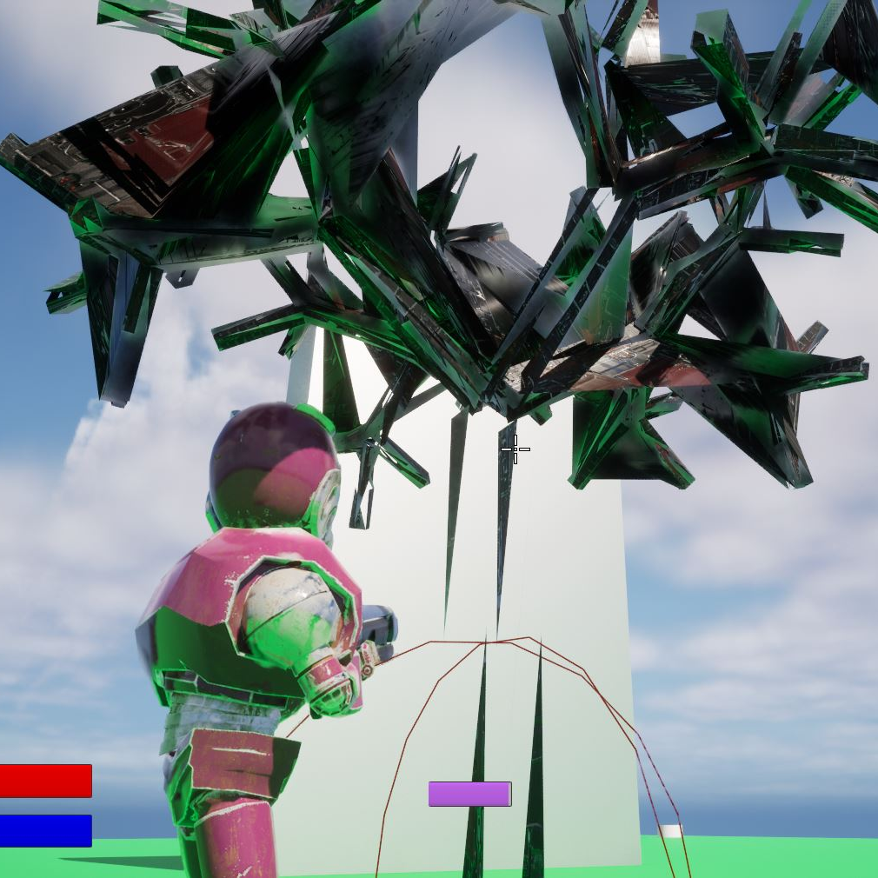
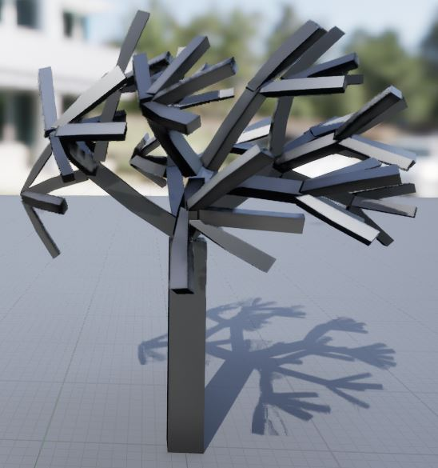
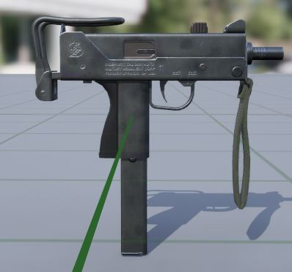

Slide 3
처음 결과는 생각과 달랐다.
일단 삼각형을 이루는 버텍스들이 서로 매칭이 잘안된 상태고,
기본적으로 두개의 정보는 버텍스가 달랐다.
해결방안은 우선
Tri(indices)의 정보를 기준으로 나머지 정보들을 통일 시켜주는 방법을 선택했다. 이러면 vertex, nomal,uvs 등등 정보들이 중복된 정보가 배열 또 들어가서 개수가 해당 메쉬의 삼격형수X3으로 늘어나지만 2개의 메쉬의 각 정보들은 Tri(indices)의 정보를 기준으로 배열에 들어가 있기때문에 서로 잘 매칭되어서 보간 작업이 이루어질수 있었다.
그리고 기본적으로 두개의 정보의 개수가 다른 부분은 위 작업을 마친후 2개의 vertex갯수를 비교하여서 더 적은쪽의 정보에 각 정보들을 하나씩 더해주어서 똑같은 개수를 가지도록 만들어줬다. 이때 정보는 아무거나 상관없어서 vertex에는 기존 가지고 있는 버텍스 중에 랜덤으로 선택해서 값을 넣어주고 나머지는 0.f값을 다 넣어주었다.
해당 과정들을 통해서 원하는 느낌으로 완성되었다.

